Slide 1

Colo Tur
Organización y Administración de Empresas
Alumnos: Gaggio Valentino, Menel Angelo y Vietto Santiago
Docentes: Judith Analia Disderi

Slide 2




Descripción de la empresa
Nombre
Colo Tur
Rubro
Agencia de Turismo
Vigencia
16 años
Localización
Villa Carlos Paz, Córdoba
Razón Social
Napoleon S.R.L.
Objeto Social
Transporte terrestre, maritimo y aereo

Slide 3
Descripción de la empresa
Tipo de actividad
Forma jurídica
Servicio
S.R.L.
Alcance geográfico
Fines
Clasificación
Regional-local
Lucro
Origen de capital
Integración de capital
Mixto
privadas

Slide 4
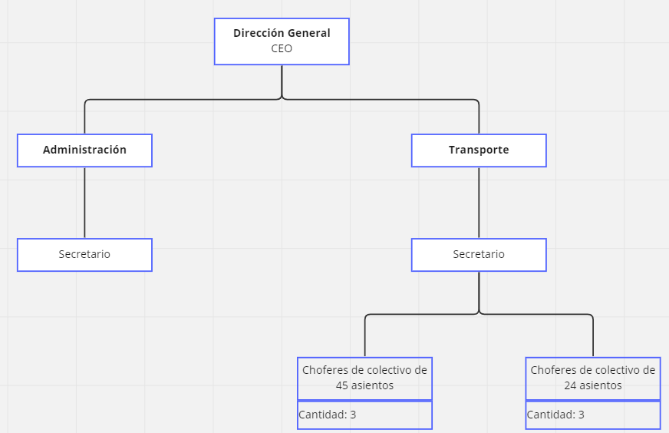
Descripción de la empresa
Estructura organizacional

Slide 5

Caracterización de la empresa
Organización que aprende
Actitud ante cambios: no ignorar cambios internos y externos.
Responsable de innovación: todos los miembros.
Ventaja competitiva: se aprovecha la experiencia en el rubro.
Actitud ante nuevas ideas: ajustarse a las necesidades u oportunidades.
Temor principal: no aprender del mercado y no cumplir objetivos.
Trabajo gerencial: facultar a los demás.

Slide 6

Departamentalización
La departamentalización se define como la manera en que se agrupan las actividades laborales en un área de trabajo delimitada.
La departamentalización que utiliza la empresa es por funciones o funcional.

Slide 7



Departamentalización funcional
Ventajas
mayor coordinación dentro del área funcional
alta especialización
mayor eficiencia a partir de agrupar especialidades, actividades similares y personas con habilidades, conocimientos y orientaciones comunes,
Simplifica la capacitación de los empleados al tener tareas específicas.
Desventajas
mala comunicación interdepartamental
limitada visión de los objetivos organizacionales,
https://docs.google.com/document/d/1svS0CR7RHNpS5VXZf-C7Fn-l2HxXJs-1/edit

Slide 8


Propuesta de Selección
A continuación adjuntamos una solución a la empresa para administrar mejor a los postulantes con los pasos que los interesados deben seguir para mandar sus CV:

Slide 9
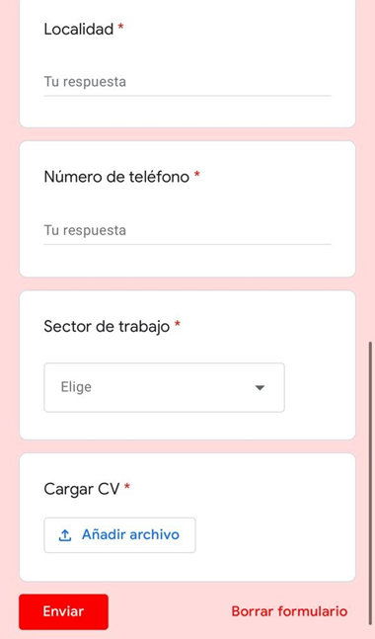
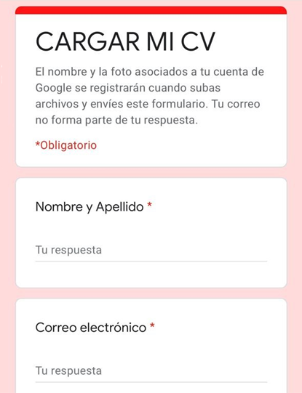

Slide 10
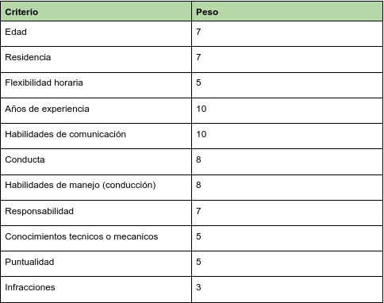
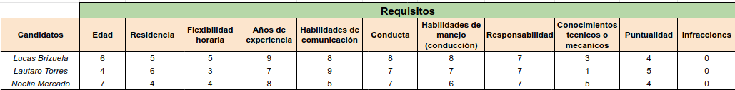

Cuadro de Aptitudes

Slide 11
Proceso de inducción
Inducción al puesto de trabajo
● Introducir y familiarizar al empleado con las metas y objetivos de su unidad laboral.
● Explicarle cómo contribuye su labor al cumplimiento de los objetivos de la organización y la importancia de desempeñar sus funciones de manera correcta.
● Durante la primera semana de trabajo, asistir al candidato con el seguimiento y acompañamiento de un transportista de mayor antigüedad.
● Enseñarle al trabajador las rutas más frecuentes que utilizará para brindarle el servicio a los clientes.
Inducción a la organización
● Informar acerca de la historia y filosofía de la compañía.
● Explicar los procedimientos y reglas de la organización, los canales de comunicación internos.
● Introducir las metas y objetivos de la organización

Slide 12
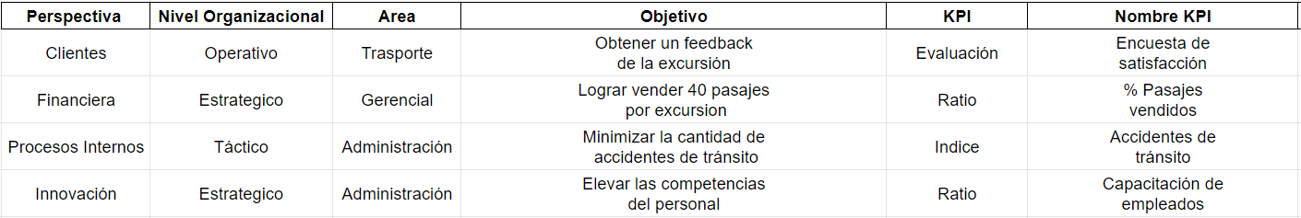
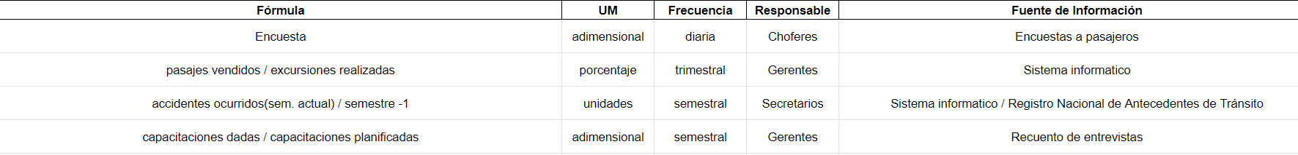
Tablero de Comando

